Slide 1
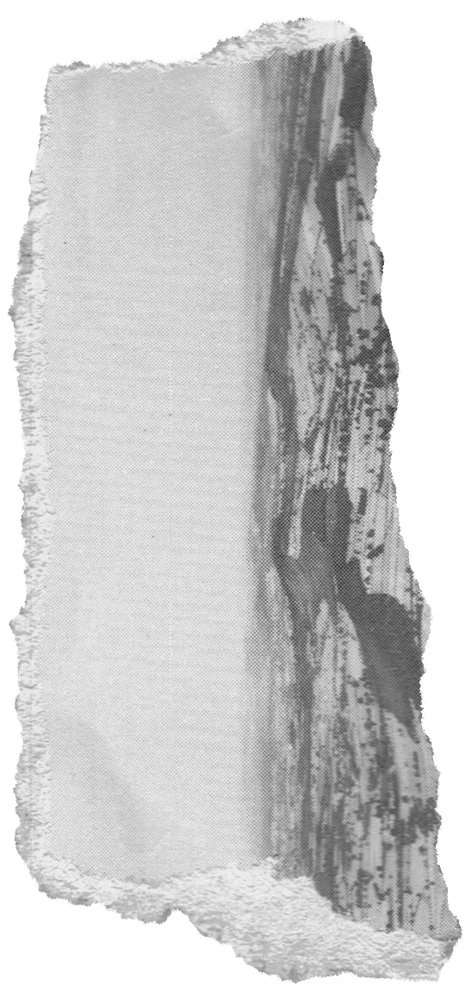



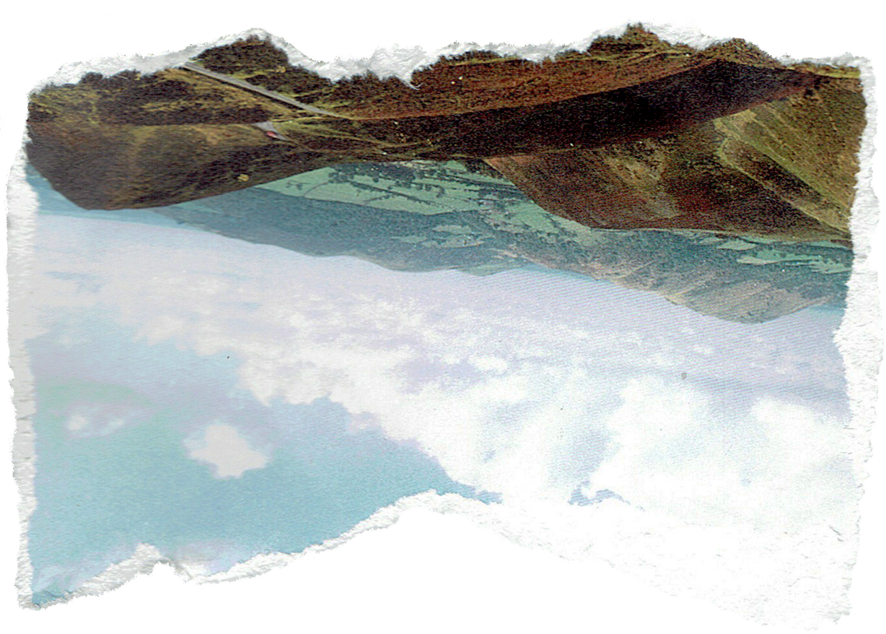




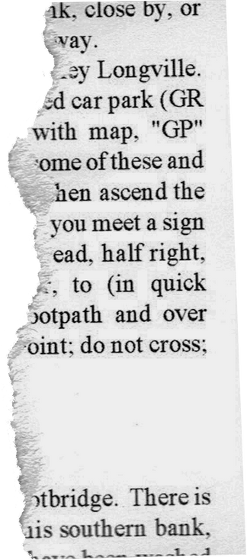


清水探索趣
黃仲絃 林昱程 翁建豐
陳凱羿 陳建睿
第十組

Slide 2







表達 ~ 表達 ~ 表達 ~
  清水介紹
  地方案例說明
目錄
  現場調查與訪談結果說明
  節目腳本說明
  節目上架資訊
  小組心得及成果說明
  成果分享

Slide 3
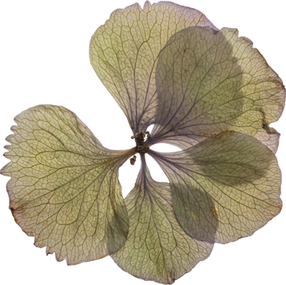




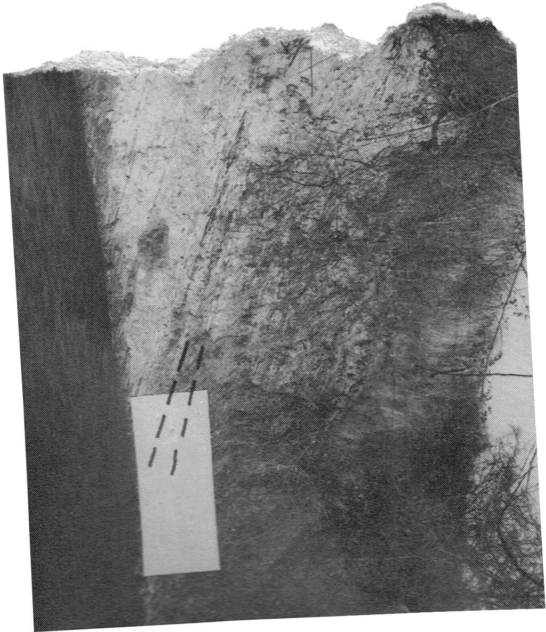

清水區介紹
清水區，舊稱「牛罵頭」，日治時期改稱「清水」，前身「清水鎮」，位於臺灣臺中市西部，由於地理位置緊臨大肚臺地、大甲溪出海口，且其西濱臺灣海峽，因此擁有豐富的自然景觀。臨海地區則有海港、漁港等建設，使其呈現特殊的農漁業文化，境內的高美濕地是清水區著名的生態景點。清水區也是梧棲漁港以及臺中市港區藝術中心的所在地。重要特產則有韭菜、韭黃等。

Slide 4

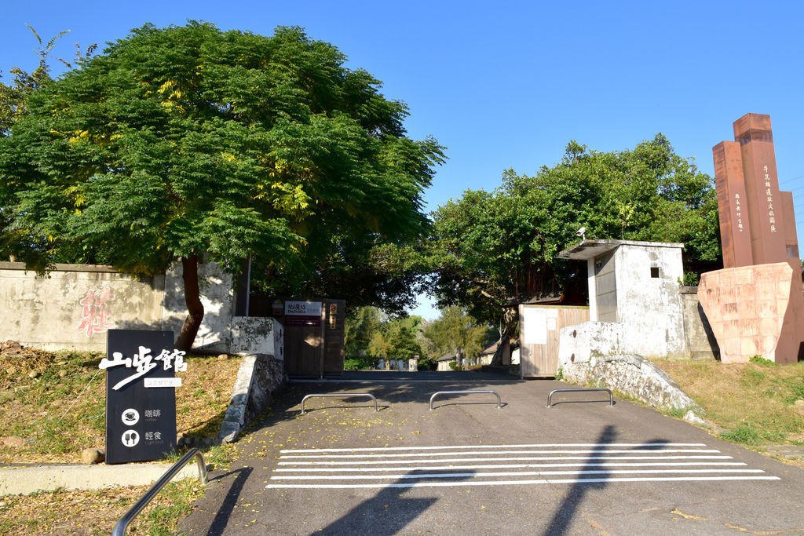
地方案例說明
牛罵頭遺址
位於鰲峰山的一個考古遺址，也是台灣中部新石器時代文化牛罵頭文化的命名遺址。臺中市政府文化局已將原址規劃為「牛罵頭遺址文化園區」並對外開放，園區內有「牛罵頭遺址」、「牛罵頭遺址界牆剝取物」、「沙鹿區南勢坑遺址文化層斷面」與「鰲峰山營區及原清水神社遺構」等文化資產。

Slide 5
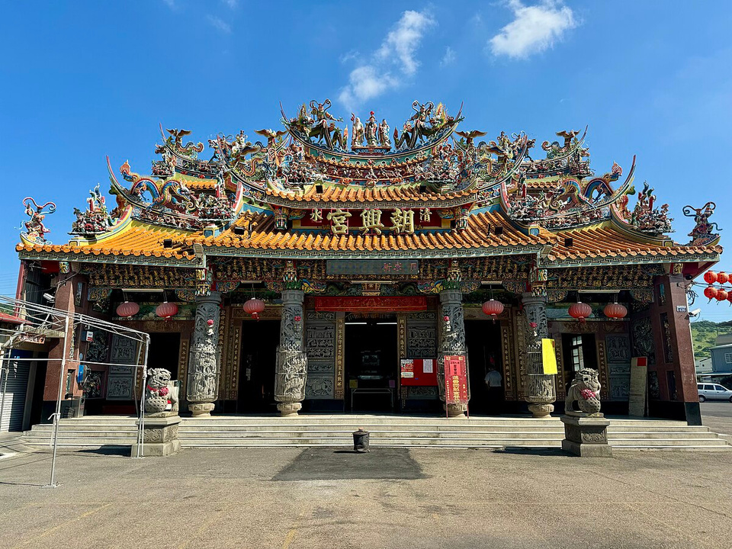
地方案例說明
清水朝興宮
位於臺灣臺中市清水區下湳里的媽祖廟
清水朝興宮的香火由來傳說是雍正十年（1732年）由黃姓民眾自福建迎來奉祀下湳仔的自家，至道光元年（1821年）建廟，在1984年由楊丁號召原地重建。
此廟為清水區下湳里民眾的信仰重要場所。附近西寧里、中興里等里民也會來此廟內商議地方大事。1991年，成立委員會後，多年由主委蔡基笨推展廟務。

Slide 6
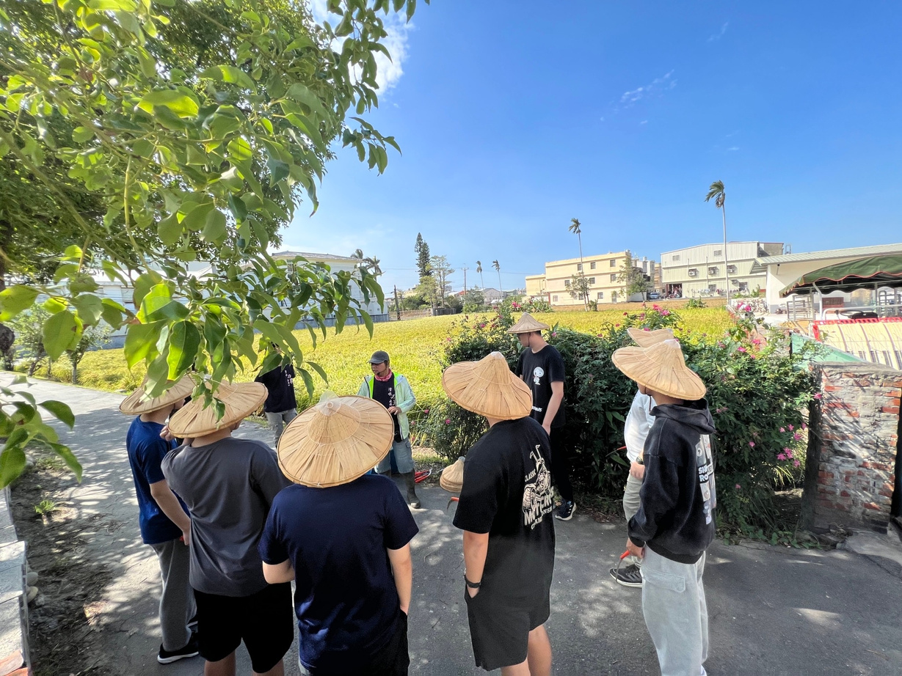
現場調查與探訪結果說明
調查日期：11/23
人員：林昱程 陳凱羿 翁建豐 陳建睿
在探訪的過程中，我們去往了朝興宮附近的田地，有體驗手動的打穀機、看一些鴨子，還有喝點裕源農夫泡的茶，甚至了解當地的一些生態和發展，探訪的最後裕源農夫還送了一包利用五福圳所灌溉出來的米

Slide 7
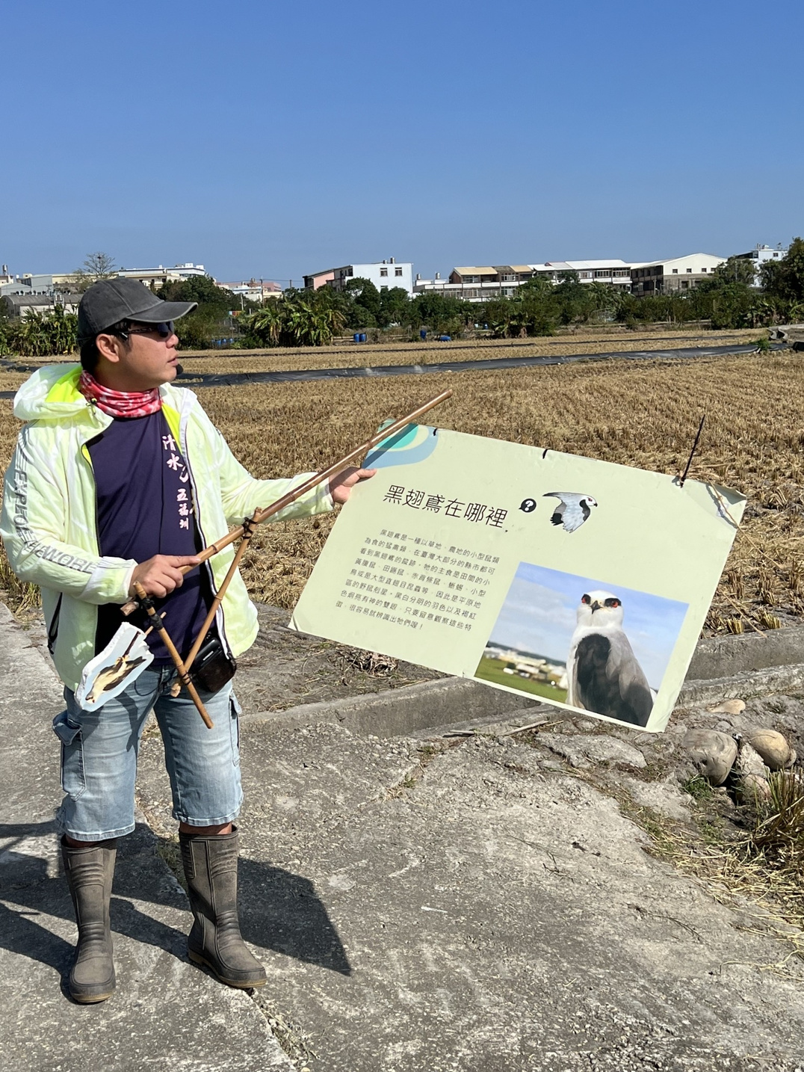


節目腳本說明
·朝興宮旁的田地尋訪
·五福圳的歷史
·五福圳灌溉的米文化
·土腳厝的來源
·架設棲架與拍攝黑翅鳶
·福壽螺的應用
·返鄉青農的智慧
表達 ~ 表達 ~ 表達 ~

Slide 8
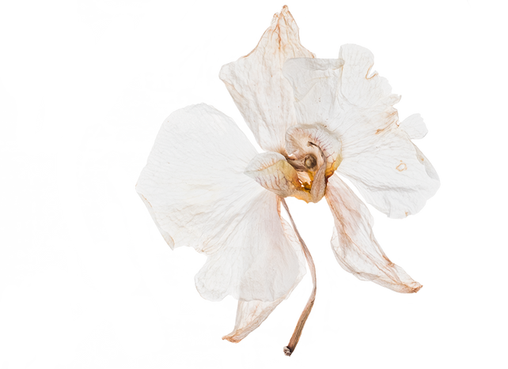

節目上架資訊
節目名稱：清水趴趴go
節目簡介：在這個遍地都是高樓大廈的社會中，越來越少人去認識鄉村的景色及好處，在這次的節目中，就讓我們帶領大家一起去體驗清水的鄉村生活，說不定會有更大的驚喜讓大家耳目一新喔！
製作團隊：
主持人：林昱程、黃仲絃
腳本撰寫：陳建睿
場地調查：林昱程、翁建豐、陳凱羿、陳建睿
聲音錄製：陳凱羿
節目剪輯/配樂：翁建豐

Slide 9
小組心得及成果總結
在這次的節目錄製中，我們遇到了一些小問題，像是在對話的過程中會卡詞或者詞窮，導致語句不太通順，但經歷了多次的錄製和心理建設後，我們成功的克服了這個問題，並且完整的錄出一段令我們滿意的作品。
而在這次的探訪中，我們認識了我們所不知道的鄉村智慧，以及一般農夫與返鄉農夫的差異，不僅如此，經由這次的體驗，我們才知道原來以前的農民所使用的機器如此的費力，到了現代才會有自動化機械化的出現

Slide 10

表達 ~ 表達 ~ 表達 ~
節目錄製成果分享
https://drive.google.com/file/d/1_jSigcY1Otgv5g0cMZsSVOAVrzOtAqDy/view?usp=drivesdk

